Slide 1
SpyTorch 5
순천향대학교
컴퓨터시스템연구실
이인규
24.08.12
Notes:
이번 세미나에서는 저번 세미나에 이어서 브라이언투의 튜토리얼 두번째 내용을 준비했습니다.

Slide 2
목차
모델 설명
(핵심) current2firing_time 함수
(핵심) sparse_data_generator 함수

Slide 3

모델 설명
모델명: 패션 이미지 분류기
입력: 784, 28x28 그레이스케일 이미지
출력: 10, 10종류의 옷 종류
훈련데이터/테스트데이터: 60,000 / 10,000
정규화: 표준(Standard) 정규화
데이터 예시)

Slide 4
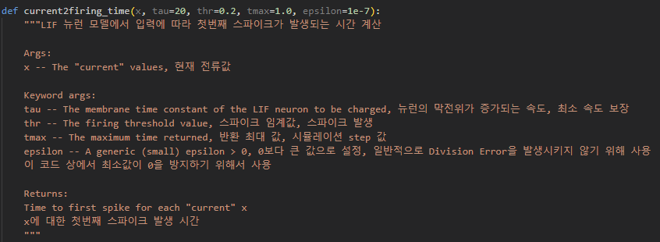


current2firing_time 함수
반환값은 sparse_data_generator 함수에서
firing_time 변수로 사용됨

Slide 5

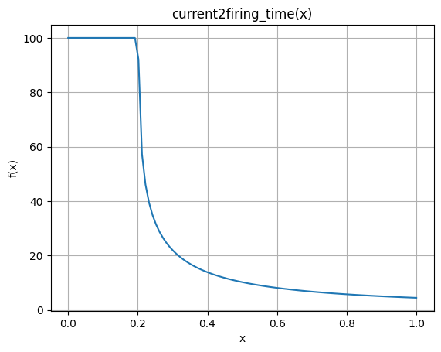
current2firing_time 함수 출력 결과
입력 데이터 변환 결과
0~1값으로 정규화된 입력데이터의 출력
변환 결과의 이유?
왜 임계값 미만은
100(타임스텝)의 값을
가지게 하는지?

Slide 6
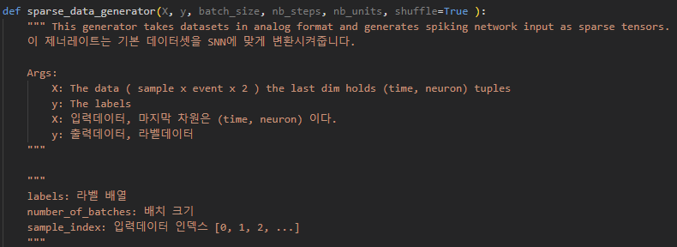
sparse_data_generator 함수

Slide 7
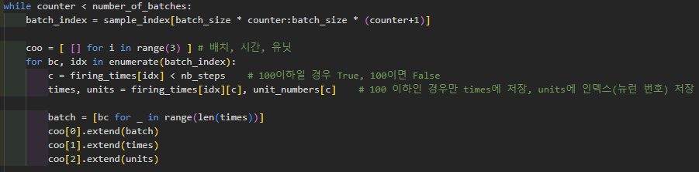
sparse_data_generator 함수
100 이하 즉, 임계치를 넘지 않을 경우만 저장하는 이유?

Slide 8
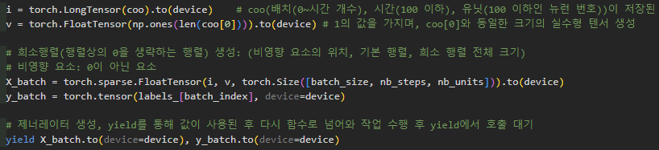

sparse_data_generator 함수
yield란?
함수를 제너레이터 객체로 생성하며, yield 문장까지 실행 후 next()로 호출되기를 기다림. 호출 될 때마다 값을 발생 시킨 후 다음 루프의 yield를 실행.
제너레이터 반환 결과
인덱스, 입력데이터의 변환값, (256, 100, 784) 사이즈로 반환됨
256: 배치크기, 100: 타임스텝, 784: 입력사이즈

Slide 9
자료
SNN Github https://github.com/DevelopLee20/SNN
SNN Surrogate 참고자료 https://github.com/DevelopLee20/SNN/blob/master/jupyters/Surrogate-Tutorial-2-Study.ipynb

